Slide 1
Introducción al SPSS
Punto 1
  Primeros pasos a través del SPSS
  Introducción de datos usando el SPSS
  Los operadores del SPSS
Punto 2
Punto 3
EXPLICACIÓN EN LABORATORIO

Slide 2
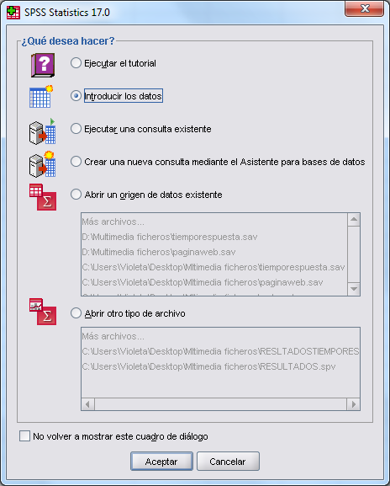
Primeros pasos a través del SPSS
Editor de datos
Vamos a introducir los datos del siguiente ejercicio

Slide 3
Primeros pasos a través del SPSS
Editor de datos
EJERCICIO 1.1: Crea un archivo con el SPSS que contenga la información sobre los 5 estudiantes que indicamos a continuación:
ESTUDIANTE 1: Chico de 16 años. Calificaciones: Matemáticas: 8, Física: 5, Química: 6. Le gusta ESTOPA y quiere estudiar Ingeniería Multimedia.
ESTUDIANTE 2: Chica de 16 años. Calificaciones: Matemáticas: 5, Física: 6, Química: 5. Le gusta Alejandro Sanz y quiere estudiar Económicas.
ESTUDIANTE 3: Chica de 14 años. Calificaciones: Matemáticas: 9, Física: 7, Química: 8. Le gusta M-Clan y quiere estudiar Medicina.
ESTUDIANTE 4: Chico de 17 años. Calificaciones: Matemáticas: 6, Física: 5, Química: 7. Le gusta Estopa y quiere estudiar Ingeniería Informática.
ESTUDIANTE 5: Chica de 16 años. Calificaciones: Matemáticas: 8, Física: 8, Química: 8. Le gusta M-Clan y quiere estudiar Ingeniería Multimedia.
Definimos las variables

Slide 4
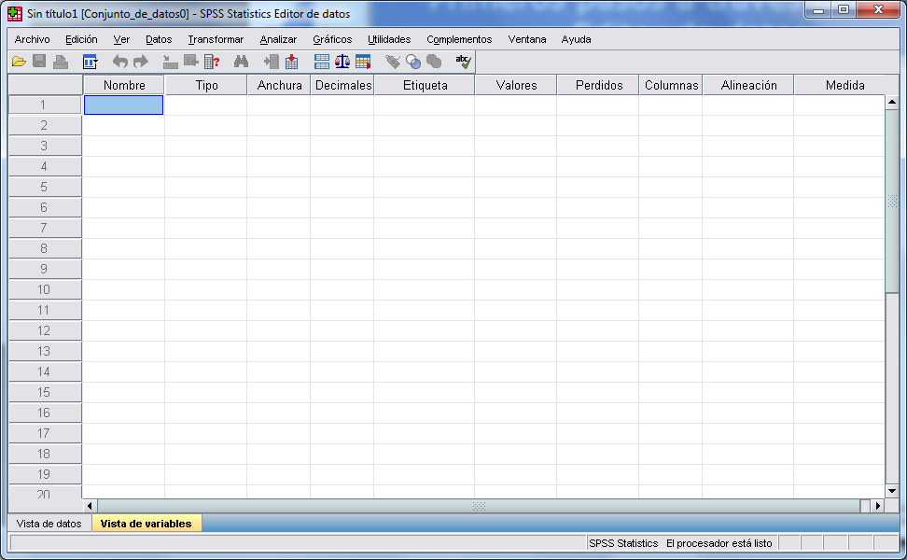
Primeros pasos a través del SPSS
Editor de datos
Definimos las variables

Slide 5
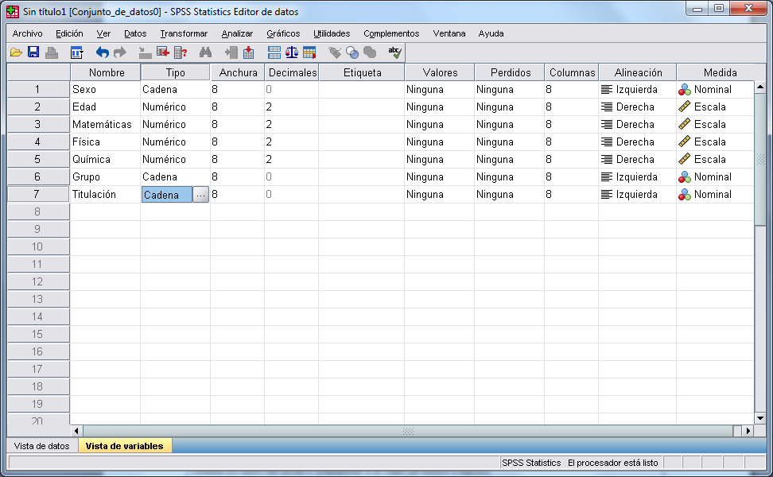
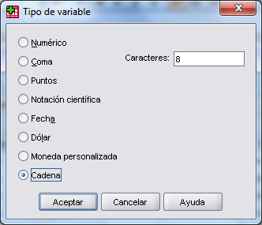
Definición de variables
Por defecto se definen todas las variables numéricas, en este caso hemos de cambiar las que sean tipo cadena

Slide 6
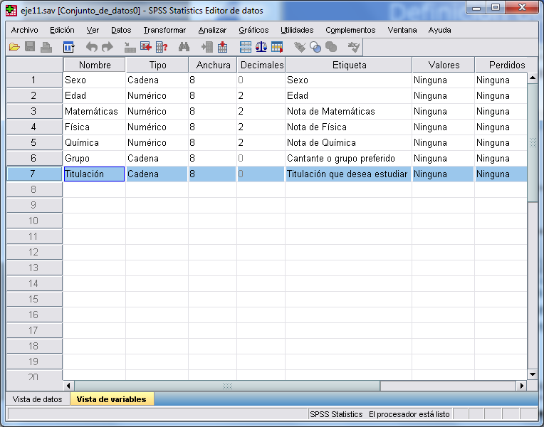
Definición de variables
Podemos etiquetar cada variable identificando más claramente su significado

Slide 7
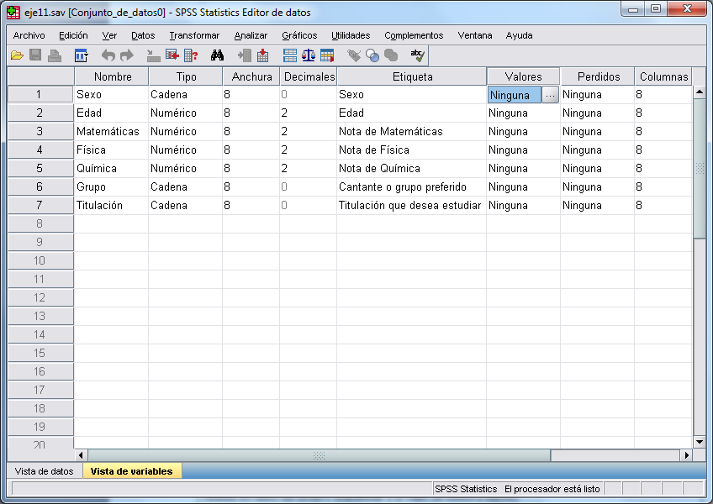
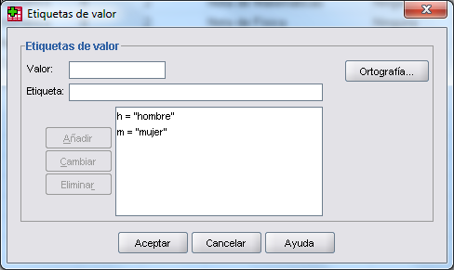
Definición de variables
También podemos poner etiquetas a los valores de las variables

Slide 8
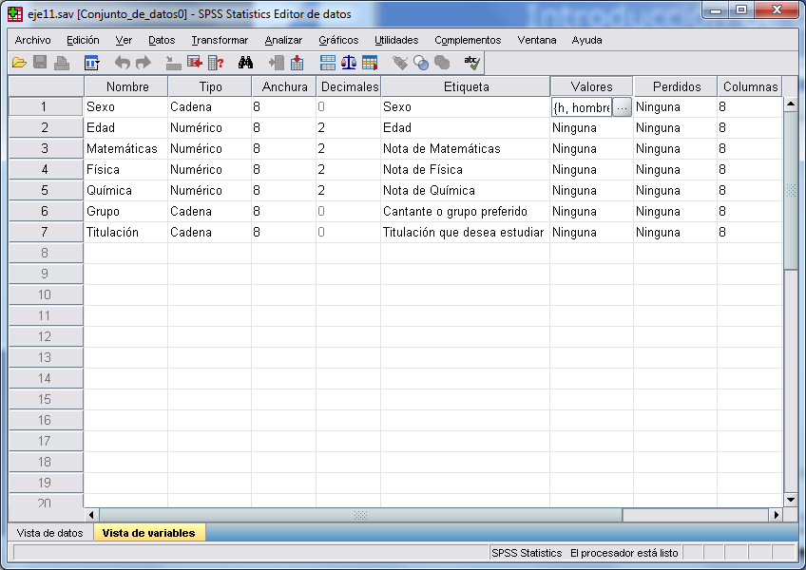
Introducción de datos

Slide 9
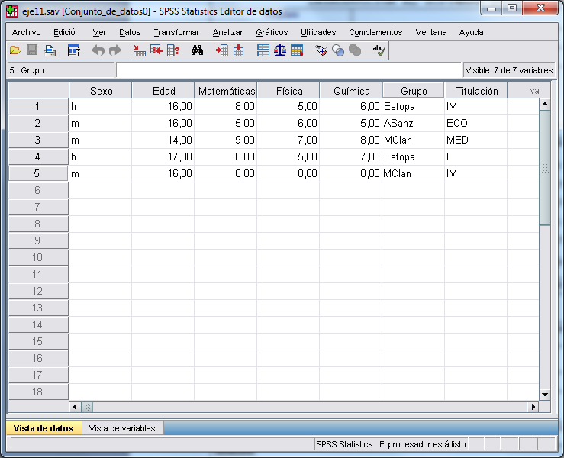
Introducción de datos
Ya podemos introducir los datos de cada variable
Cada fila corresponde con los datos de una de las personas estudiantes

Slide 10
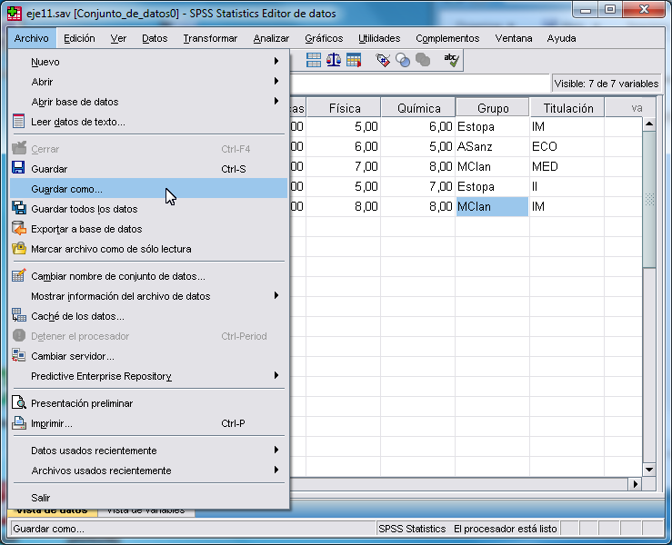
Introducción de datos
Guardamos el archivo para poderlo usar en otras ocasiones
(su extensión es .sav)

Slide 11
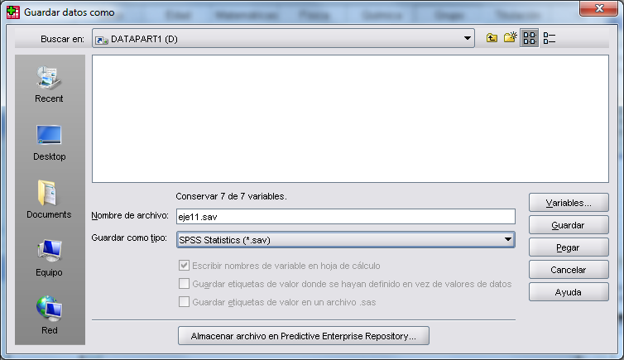
Introducción de datos

Slide 12
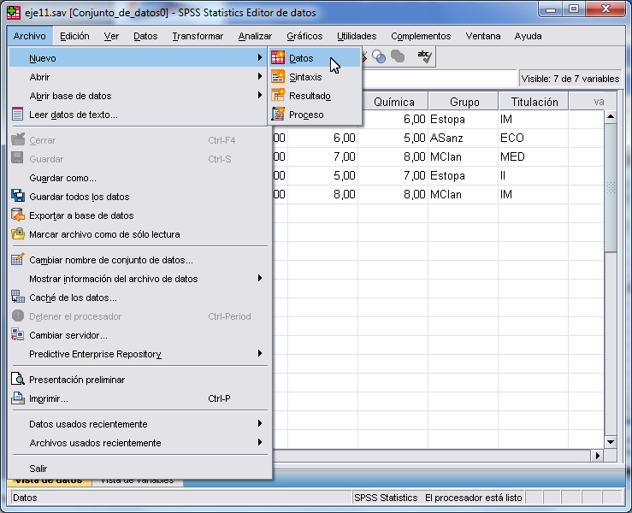
Introducción de datos
Vamos a crear ahora otra base de datos

Slide 13
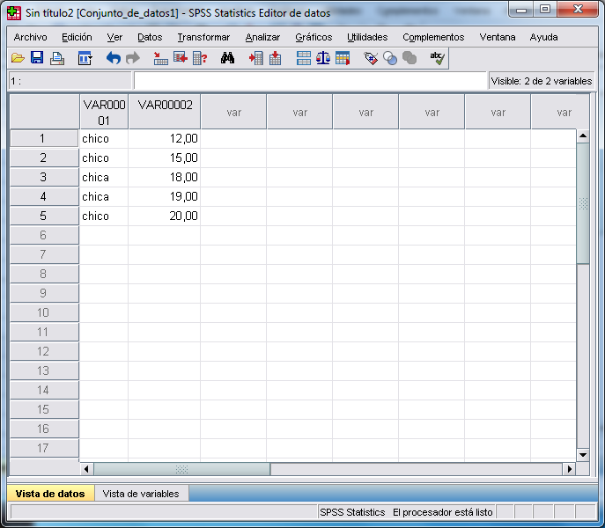
Introducción de datos
En este ejemplo vemos que en esta versión de SPSS se pueden introducir los datos directamente y por defecto el SPSS le da nombre a las variables que luego si queremos podemos cambiar
Si ahora vemos las variables, ….

Slide 14
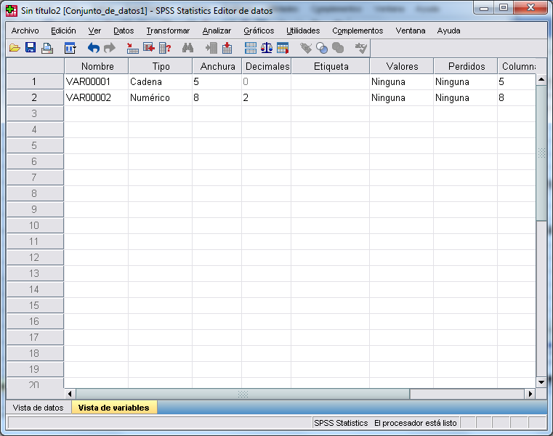
Introducción de datos
Vemos que ha definido las variables como corresponde
Para volver a los datos puedo también pinchar en …

Slide 15
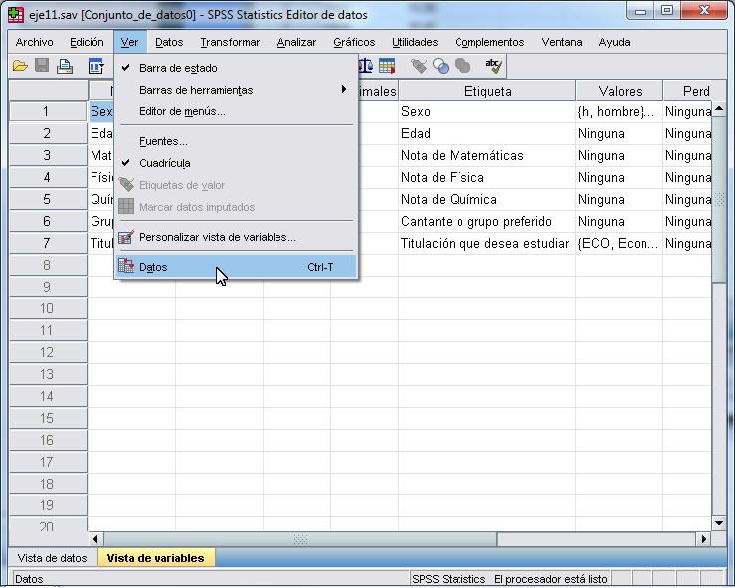
Introducción de datos

Slide 16
Introducción de datos
Si abres otra vez la pestaña Ver y pinchas Variables, volverás a la pantalla donde se definen las variables

Slide 17
Operadores
Opción Transformar→Calcular
Para explicar esta opción vamos a utilizar los datos del ejercicio anterior.
Esta opción va a permitir, entre otras cosas, modificar los datos de las variables. El aspecto visual de esta opción dependiendo de la versión del SPSS que se utilice varía ligeramente.
Supongamos que queremos crear otra variable aumentado 1 punto la nota de química a todos los alumnos. Veamos cómo hacer esto.

Slide 18
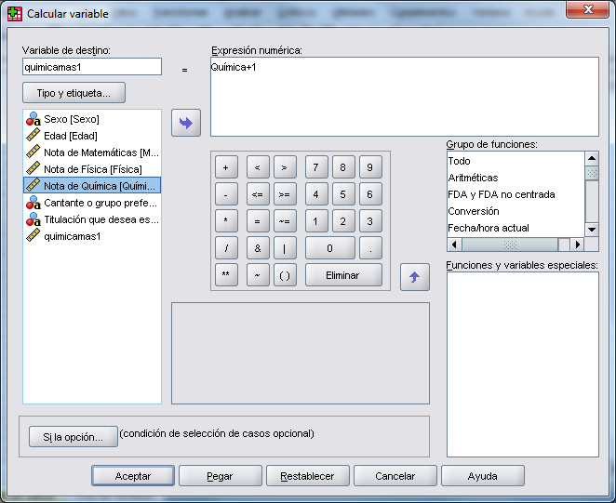
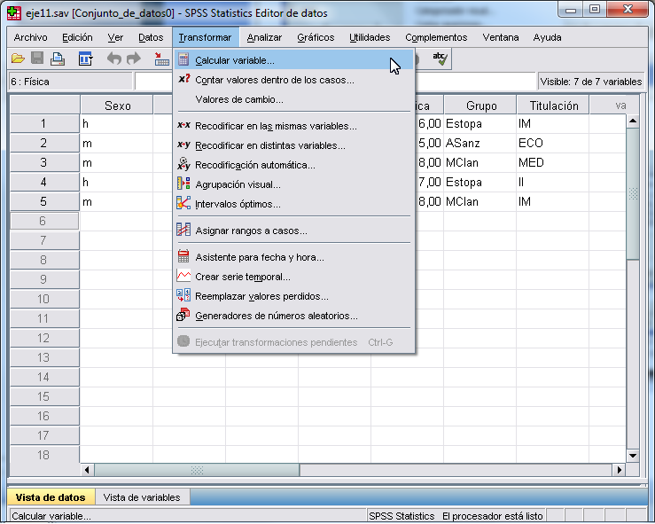
Opción Transformar→Calcular

Slide 19
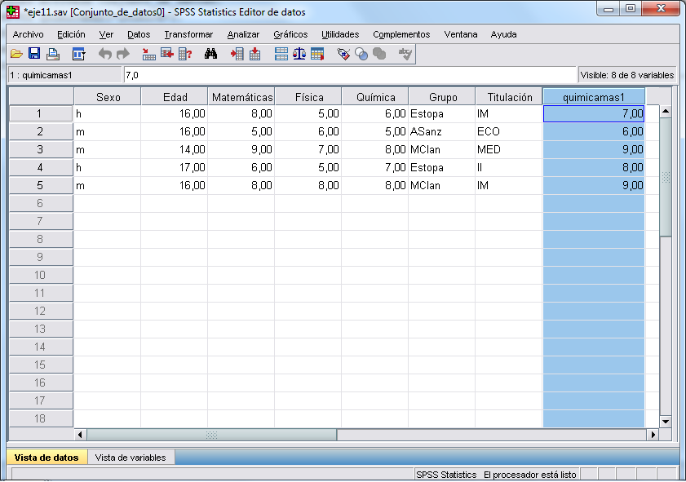
Opción Transformar→Calcular
Observa la nueva variable creada

Slide 20
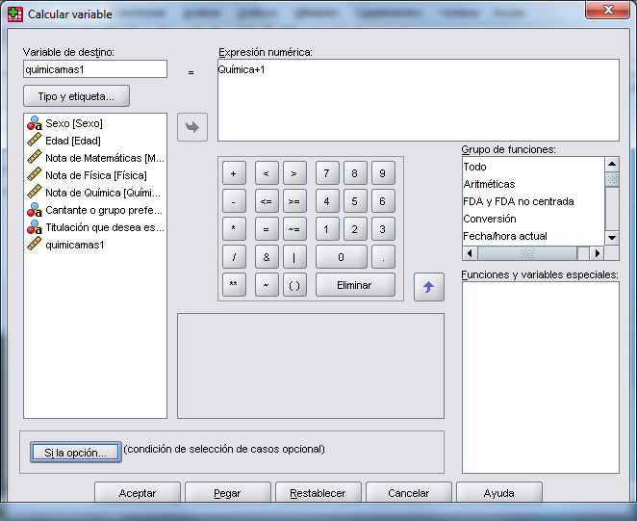
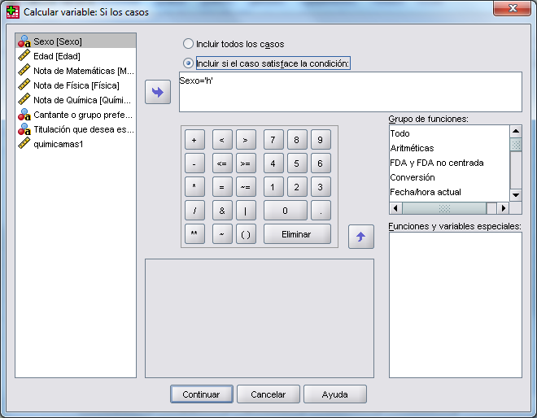
Opción Transformar→Calcular
Opciones para restringir el efecto de la función dentro de este procedimiento

Slide 21
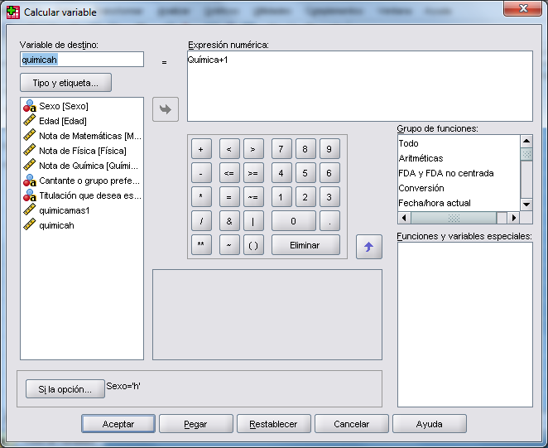
Opción Transformar→Calcular
Notemos que hemos cambiado el nombre de la variable

Slide 22
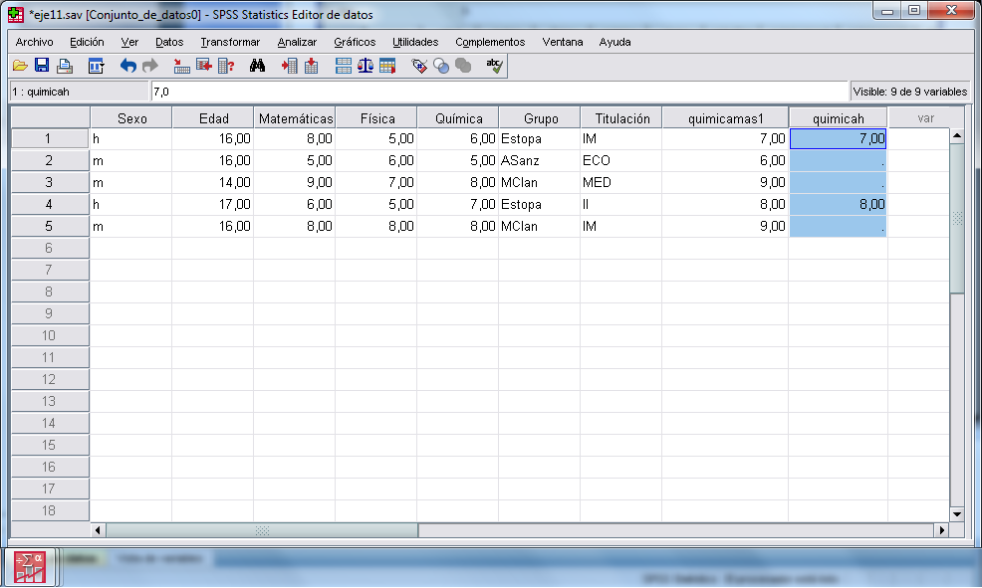
Opción Transformar→Calcular
Vemos que en este caso sólo ha calculado valores para los chicos. Si hubiéramos querido que las chicas mantuvieran su nota anterior deberíamos haber guardado el resultado en la misma variable que estamos transformando.

Slide 23
Opción Datos→Seleccionar Casos
Esta nueva opción me permite utilizar cualquier procedimiento del SPSS únicamente con la parte seleccionada de la muestra, mientras no digamos lo contrario.
Supongamos que queremos trabajar sólo con las personas de la base de datos anterior que tienen más de 15 años.

Slide 24
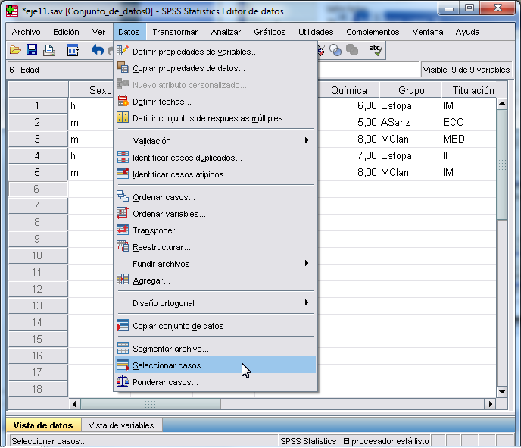
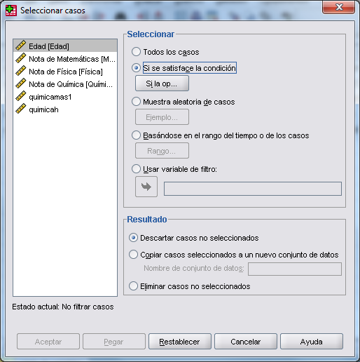
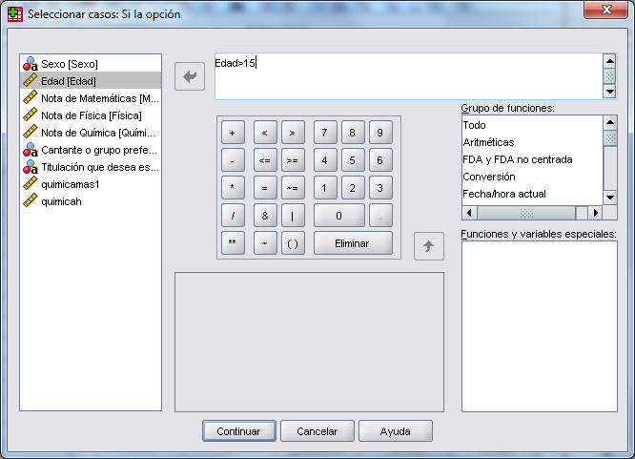
Opción Datos→Seleccionar Casos

Slide 25
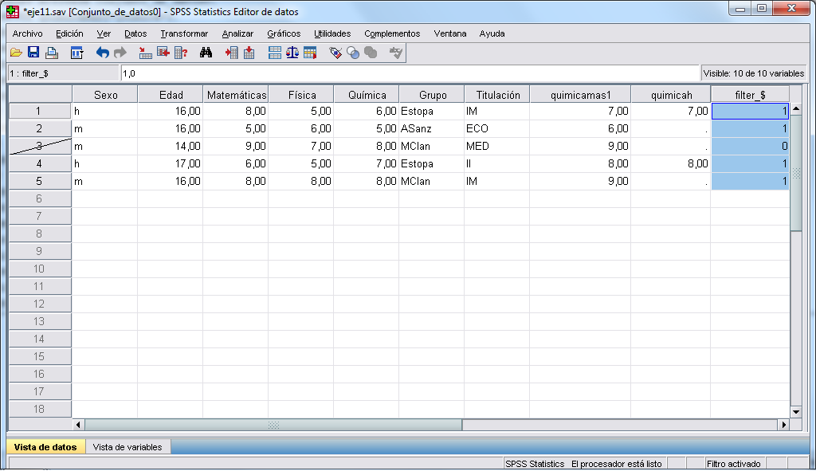
Opción Datos→Seleccionar Casos
Observamos que se ha creado una variable de filtro de forma que hasta que no desactivemos la selección de casos cualquier procedimiento que se realice con el SPSS sólo se hará con las filas no marcadas (edad>15)

Slide 26
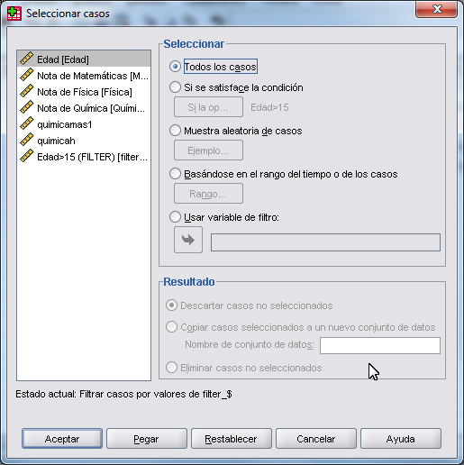
Opción Datos→Seleccionar Casos
Para volver a trabajar con todos los datos debemos desactivar la opción de seleccionar casos …

Slide 27
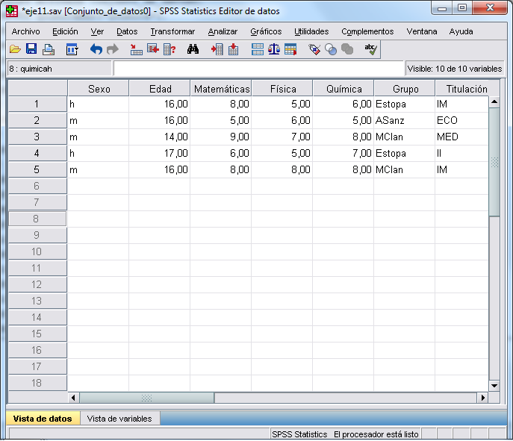
Opción Datos→Seleccionar Casos
Ahora ya está trabajando con todos los datos
Nótese que se han desmarcado las filas que antes estaban marcadas

Slide 28
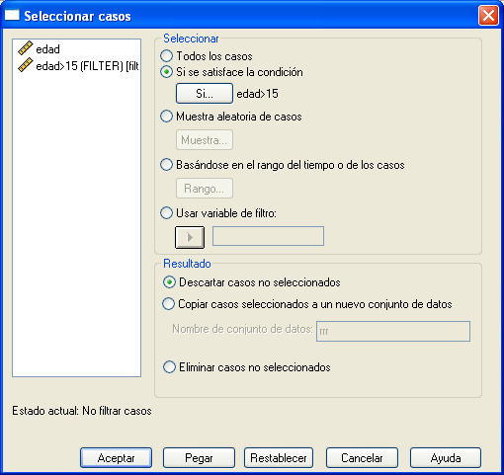
Opción Datos→Seleccionar Casos
Distintas opciones en seleccionar casos:
Crea un nuevo fichero con sólo los valores de las distintas variables para los casos seleccionados
Filtra los casos pero los mantiene en el fichero (opción utilizada anteriormente)
Los casos no seleccionados se eliminan
(cuidado con esta opción)

Slide 29
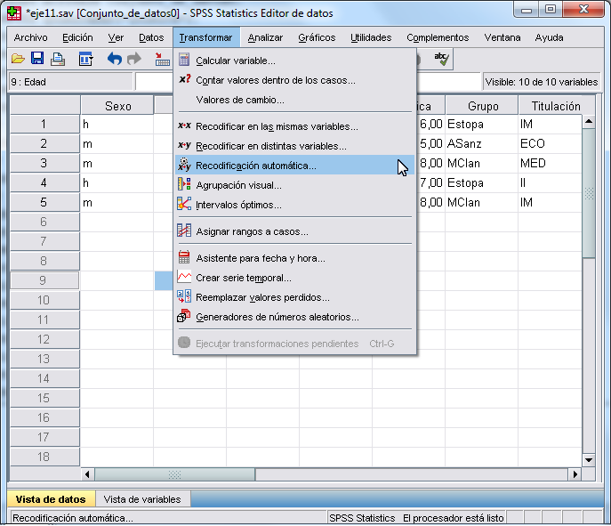
Transformar→Recodificación automática
Vamos a recodificar la variable sexo de forma automática en valores numéricos

Slide 30
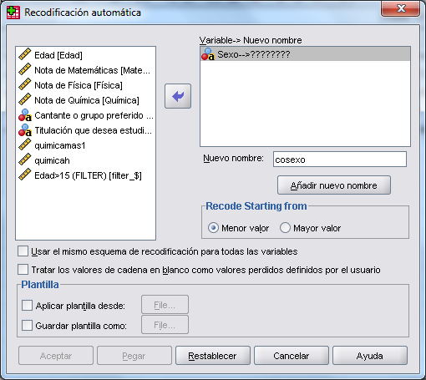
Transformar→Recodificación automática

Slide 31
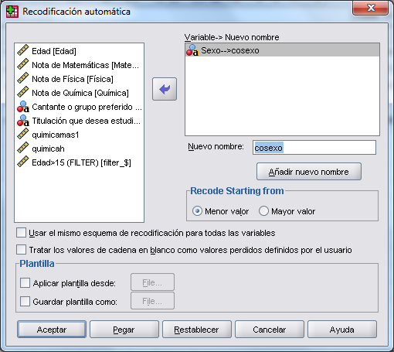
Transformar→Recodificación automática

Slide 32
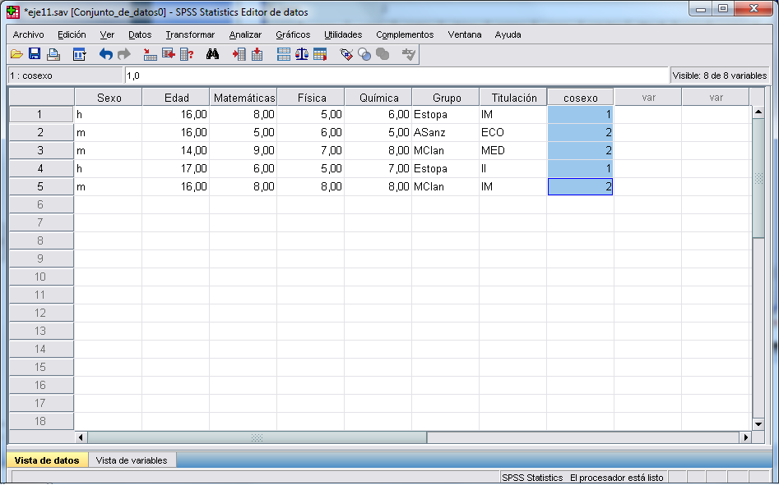
Transformar→Recodificación automática
La variable creada es cosexo y se ha creado a partir de sexo:
sexo into cosexo
Old Value New Value Value Label
h 1 hombre
m 2 mujer

Slide 33
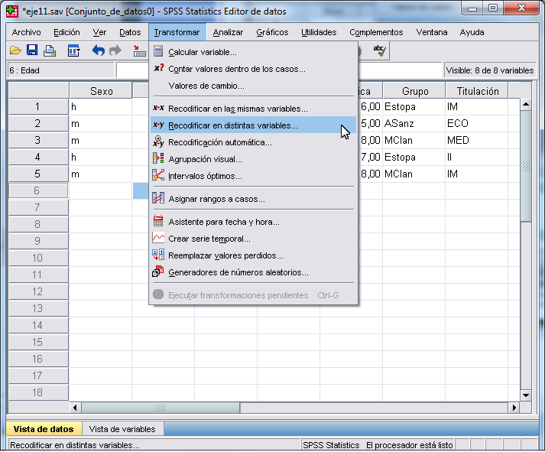
Transformar→Recodificar
Vamos hacer unos ejemplos de recodificación de variables no automática
Puede hacerse sobre las mismas variables o en distintas variables. Recomendamos recodificar en distintas variables para así guardar la variable inicial

Slide 34
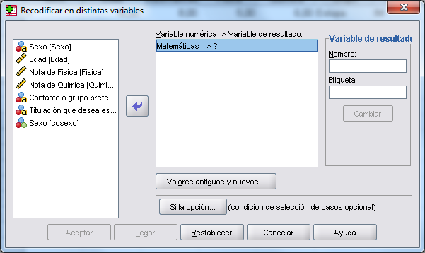
Transformar→Recodificar
(en distintas variables)
Vamos a cambiar las notas de matemáticas por notas cualitativas

Slide 35
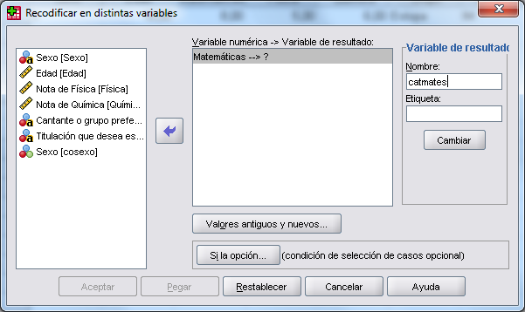
Transformar→Recodificar
(en distintas variables)

Slide 36
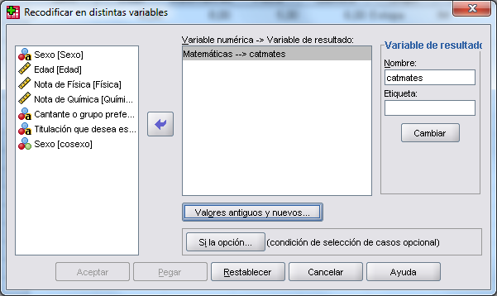
Transformar→Recodificar
(en distintas variables)

Slide 37
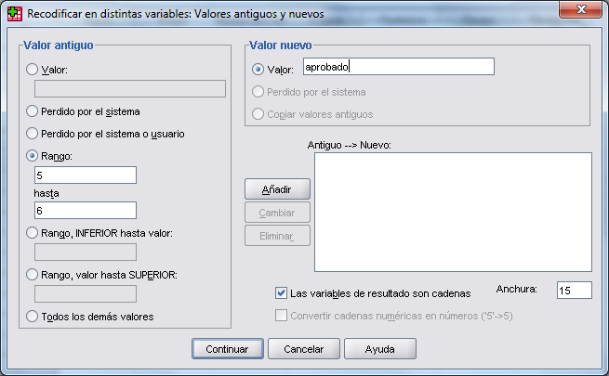
Transformar→Recodificar
(distintas variables)

Slide 38
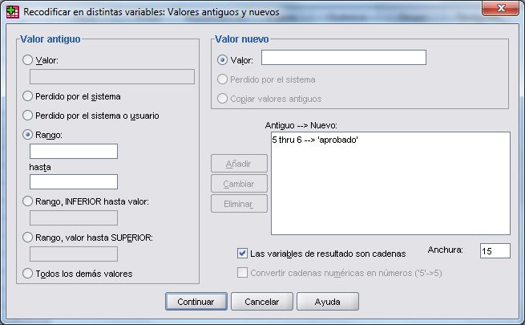
Transformar→Recodificar
(distintas variables)

Slide 39
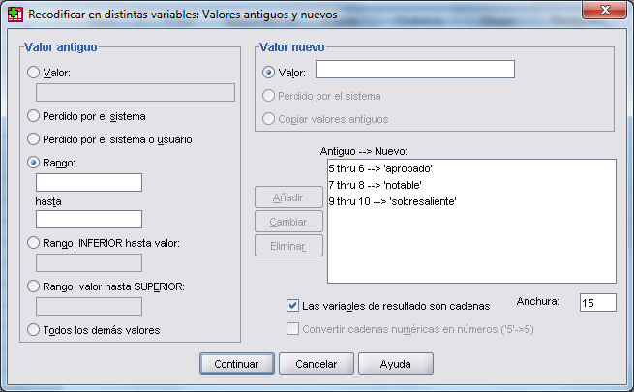
Transformar→Recodificar
(distintas variables)

Slide 40
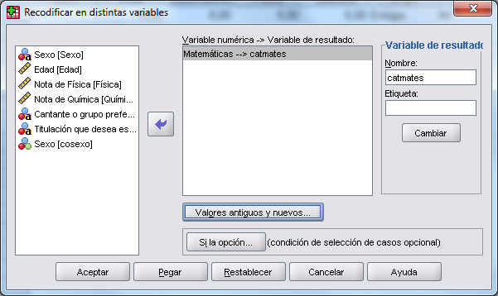
Transformar→Recodificar
(distintas variables)

Slide 41
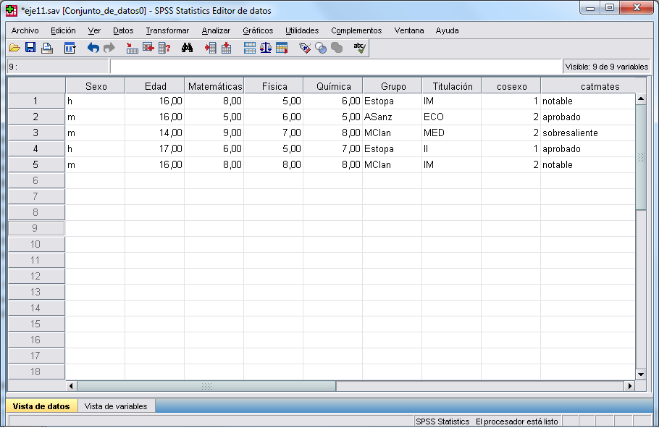
Transformar→Recodificar
(distintas variables)
Podemos ver el resultado en el editor: Fijaos en las variables mates y catmates

Slide 42
PRÁCTICA
Para familiarizarte con el SPSS y empezar a conocer algunas opciones adicionales realiza las actividades propuestas en la práctica de la asignatura

